Slide 1
Domain Name System (DNS)

Slide 2
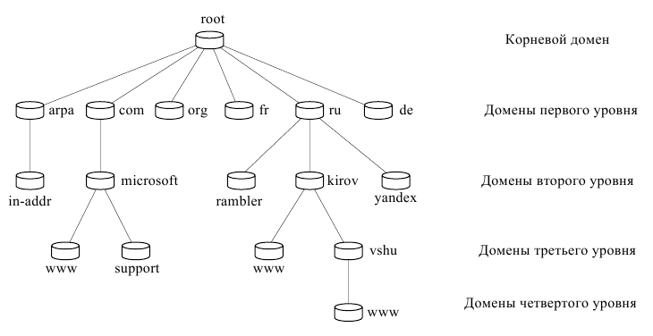
Рис. 1. Фрагмент пространства доменных имен Интернета
www.vshu.kirov.ru.
В этой записи www – имя хоста, vshu.kirov.ru. – DNS-суффикс. Точку в конце FQDN обычно можно опускать.

Slide 3
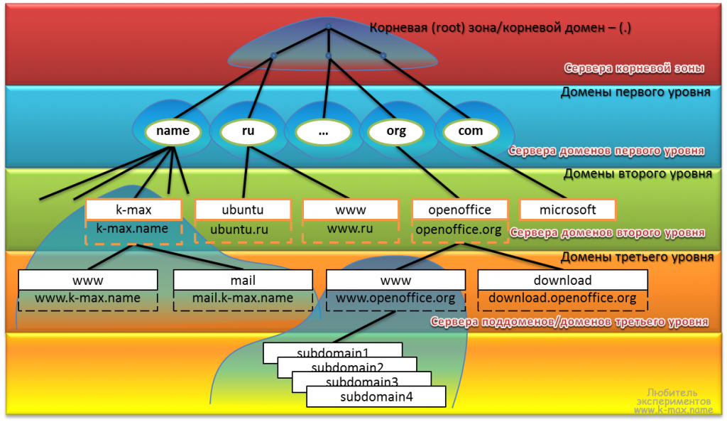

Slide 4
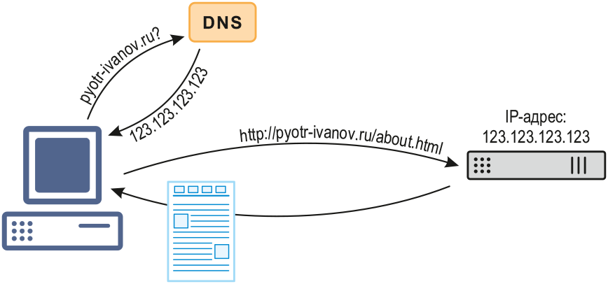

Slide 5
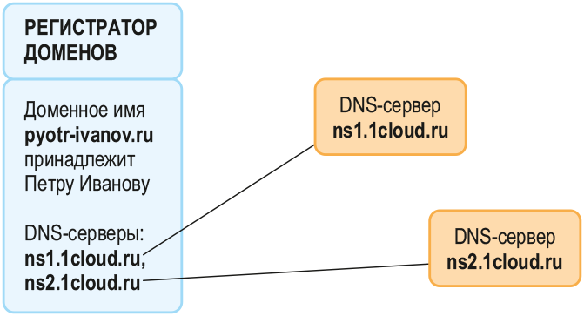

Slide 6
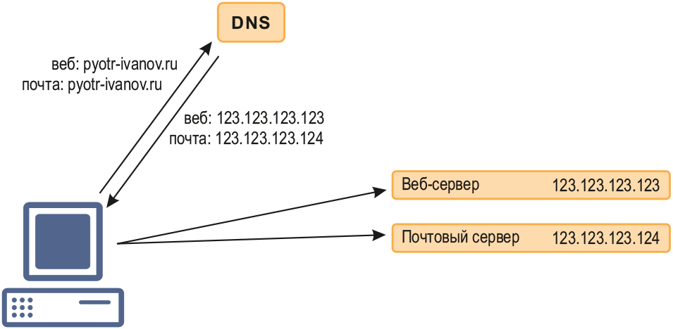

Slide 7
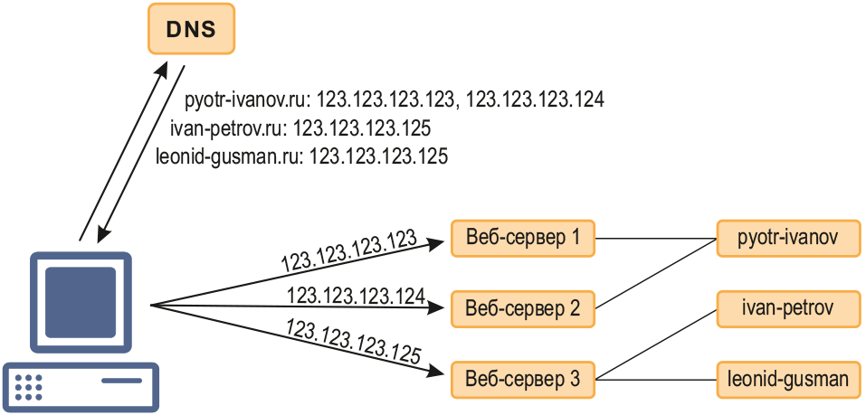

Slide 8
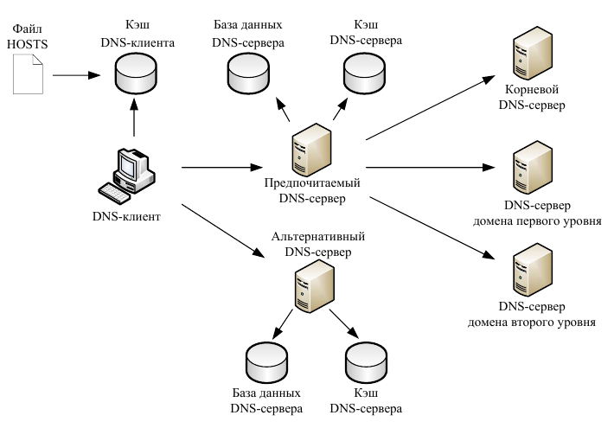
Процесс обработки рекурсивного DNS-запроса

Slide 9
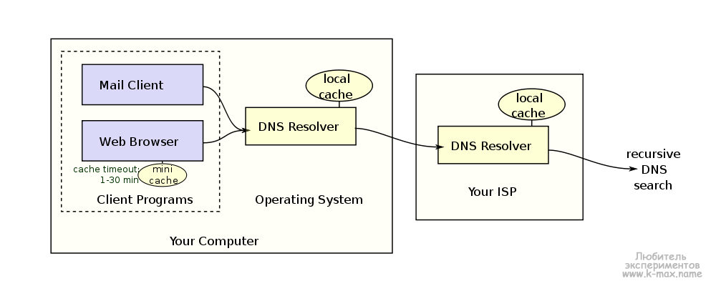

Slide 10
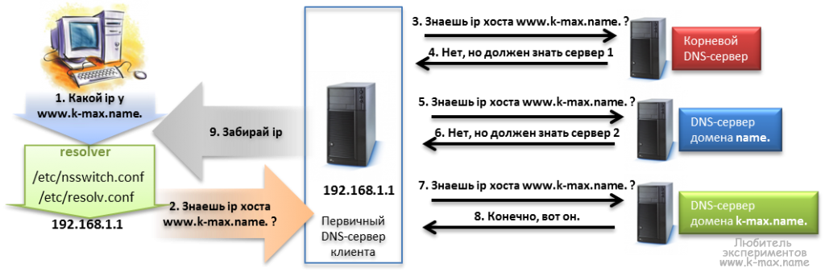

Slide 11
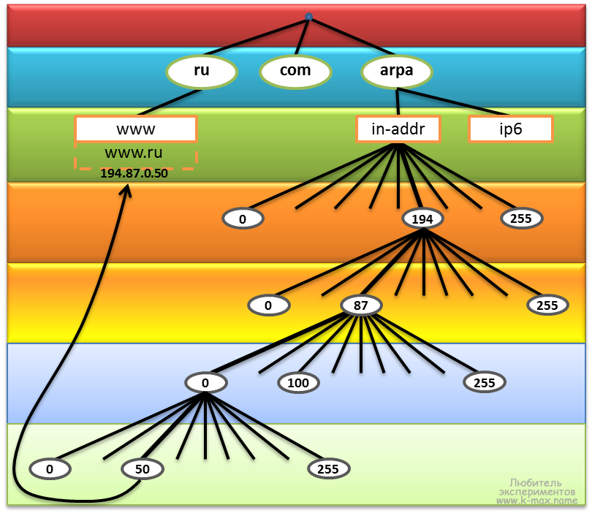

Slide 12
Записи о ресурсах
База данных DNS-сервера содержит записи о ресурсах (resource record), в которых содержится информация, необходимая для разрешения доменных имен и правильного функционирования службы DNS. Существует более 20 типов записей о ресурсах, приведем самые важные:
Тип ресурсной записи | Функция записи | Описание испоьзования
A | Host Address Адрес хоста, или узла | Отображает имя узла на IP-адрес (например, для домена microsoft.com узлу с именем www.microsoft.com сопоставляется IP-адрес с помощью такой записи: www A 207.46.199.60)
CNAME | Canonical Name (alias) Какноническое имя (псевдоним) | Отображает одно имя на другое
MX | Mail Exchanger Обмен почтой | Управляет маршрутизация почтовых сообщений для протокола SMTP
NS | Name Server Сервер имен | Указывает на серверы DNS, ответственные за конкретный домен и его поддомены
PTR | Pointer Указатель | Используется для обратного разрешения IP-адресов в имена узлов в домене in-addr.arpa
SOA | Start of Authority Начальная запись зоны | Используется для указания основного сервера для данной зоны и описания свойств зоны
SRV | Service Locator Указатель на службу | Используется для поиска серверов, на которых функционируют определенные службы (например, контроллеры доменов Active Directory или серверы глобального каталога)

Slide 13
Запись SOA: имя домена зоны, почтовый адрес администратора, порядок – число, увеличивается при изменении зоны; период обновления (для вторичных серверов); задержка перед следующей попыткой обновления (после неудачной попытки); интервал времени, через который сервер утратит статус ответственного после обновления; минимальное время жизни показывает другим (кэширующим) серверам, как долго они могут пользоваться данными данного сервера.
gudzondns.com. IN SOA subdomain.gudzondns.com. hostmaster.gudzondns.com. (
1998111201 ; Serial
10800 ; Refresh
3600 ; Retry
3600000 ; Expire
86400 ); Minimum
Запись A (AAAA): связывает доменное имя и ip-адрес. Если создать несколько записей с одним и тем же доменным именем но разными ip-адресами, то это позволяет равномерно распределить нагрузку между несколькими хостами (карусель). Сервер выбирает ближайший ip-адрес к клиенту.
info.test.ru. 86400 A 194.85.61.44

Slide 14
Запись CNAME: позволяет одному ip-адресу сопоставить несколько доменных имен.
ftp.test.ru. CNAME arhive.test.ru.
gopher.test.ru. CNAME arhive.test.ru.
Запись MX: связывает имя почтового домена с именем хоста, содержащего почтовый сервер. Можно указать несколько MX-записей с указанием приоритета.
test.ru. MX 10 relay2.test.ru.
test.ru. MX 20 relay3.test.ru.
Запись PTR: запись обратная записи A (зона обратного просмотра).
42 PTR www.mydomain.ru.
Запись NS: определяет полномочный сервер имен субдомена. Связывает имя субдомена с именем полномочного dns-сервера.
test.ru. NS ns3.test.ru.
test.ru. NS ns4.test.ru.

Slide 15
Запись SRV: отражают порядок и доступность служб в конкретной зоне. Определяет сетевой протокол (_kerberos, _ldap, _gc, _kpasswd) , порт, доменное имя хоста.
_foobar._tcp SRV 0 1 9 old-slow-box.example.com.

Slide 16
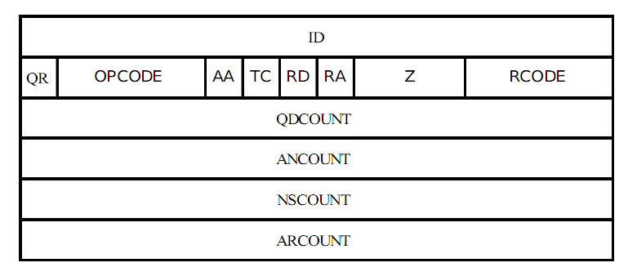
Формат пакета DNS

Slide 17
ID – двухбайтовое поле. Так как обмен данными между клиентом и сервером носит диалоговый характер и отдельное логическое соединение для разрешения каждого имени не устанавливается , то клиенту, пославшему DNS запрос необходимо идентифицировать, какой именно из полученных DNS ответов соответствует посланному запросу, с помощью поля ID эта задача легко решается: клиент, передавая DNS запрос серверу заполняет поле ID неким уникальным идентификатором транзакции, сервер, генерируя DNS ответ клиенту, помещает в это поле то значение идентификатора, которое указал клиент в DNS запросе. Подобным образом DHCP клиент идентифицирует DHCP ответы посланные в ответ на его запросы (впрочем в случае с DHCP ситуация сложнее – там почти все пакеты посылаются широковещательно).

Slide 18
Формат пакета DNS
Первый бит второго слова заголовка называется QR и этот бит служит для идентификации того, является ли данный пакет запросом (Q, Query, значение бита QR = 0) или пакетом ответом (R, Response, значение бита QR = 1).

Slide 19
Формат пакета DNS
С помощью поля OPCODE клиент может указать ТИП запроса, который он выполняет к серверу DNS.
0 — стандартный запрос,
1 — инверсный запрос,
2 — запрос статуса сервера.
3-15 – зарезервированы на будущее.

Slide 20
Формат пакета DNS
Однобитное поле АА. Данное поле имеет смысл только в пакетах, являющихся DNS ответами и не имеет смысла в запросах, и указывает, что ответ, сообщаемый сервером является авторитетным (Authority Answer). В том случае, если в пакете ответе установлен данный флаг это означает, что сервер, сгенерировавший ответ является хранителем базы данных DNS, из которой получена
соответствующая информация, в том же случае, когда данный бит не установлен в DNS ответе, это означает, что сервер, пославший этот ответ извлек информацию из своего кэша разрешенных имен.

Slide 21
Формат пакета DNS
Однобитное поле TC. Данный флаг устанавливается в пакете ответе в том случае, если сервер не смог поместить всю необходимую информацию в пакет из-за существующих ограничений на длину UDP дейтаграммы. В таком случае сервер просто урезает (TranCation) сообщение, оставляя в пакете столько байт, сколько удалось разместить и устанавливает в заголовке пакета флаг TC.

Slide 22
Формат пакета DNS
Однобитное поле заголовка DNS – флаг RD (Recursion Desired – Желательна Рекурсия). Этот флаг может быть установлен в DNS запросе и скопирован в DNS ответ, если такой флаг установлен в DNS запросе это означает, что клиент просит сервер не сообщать ему промежуточных ответов, т.е. серверов имен, к которым клиент мог бы обратиться, а вместо этого клиент просит сервер самостоятельно окончательно разрешить искомое имя и сообщить клиенту только окончательный ответ на переданный запрос.

Slide 23
Формат пакета DNS
Однобитное поле заголовка DNS – флаг RА (Recursion Available – Рекурсия Доступна). Данный флаг устанавливается только в DNS ответах и служит для того, чтобы сервер мог сообщить клиенту, поддерживает ли он (сервер) рекурсивное обслуживание: если сервер не поддерживает рекурсию, он не устанавливает данный флаг (RA = 0), если же рекурсия поддерживается, то RA = 1.

Slide 24
Формат пакета DNS
Следующие три бита заголовка DNS не зарезервированы для дальнейшего применения, не используются и должны быть равны нулю во всех запросах и ответах.
Наконец последнее поле второго двухбайтового слова заголовка DNS называется RCODE (Response Code, Код ответа) и служит для уведомления клиента о том, успешно или с ошибкой выполнен сервером запрос, так же в случае ошибки с помощью данного поля можно детализировать причину ошибки.

Slide 25
Значения поля RCODE, описанные в RFC1035.
• RCODE = 0. Такое значение поля RCODE сообщает клиенту, что запрос выполнен БЕЗ ошибок, такое значение имеют нормальные успешные DNS ответы.
• RCODE = 1. Такое значение поля RCODE означает ошибку разрешения имен и эта ошибка связана с тем, что DNS сервер не смог понять формата запроса клиента. Такая ошибка обычно возникает при отправке некорректно форматированных запросов и не должна появляться при нормальных коммуникациях.
• RCODE = 2. Такое значение поля RCODE означает ошибку, связанную с работой сервера имен – сервер возвращает такое сообщение, сигнализируя о некоторых внутренних неисправностях

Slide 26
• RCODE = 3. Такое значение поля RCODE означает, что имени, которое попросил разрешить клиент не существует, например, в искомом домене не существует узла с нужным именем или в родительском домене не существует дочернего домена с нужным именем. Такое сообщения об ошибке означает, что система DNS работает нормально, просто искомого имени в системе DNS не существует. Очень важно отметить, что такой код ошибки может возвращать только авторитетный север имен, но не кэширующий сервер.
• RCODE = 4. Такое значение поля RCODE означает, что сервер не может выполнить запрос данного типа (напомним, что тип запроса определяется полем OPCODE в заголовке DNS запроса).
• RCODE = 5. Такое значение поля RCODE означает, что сервер не может удовлетворить запрос клиента в силу некоторых настроек политик безопасности, например, клиенту с данным IP адресом не должна быть предоставлена затребованная информация.

Slide 27
Формат пакета DNS
Четыре слова состоят из четырех двухбайтовых счетчиков, каждый из которых показывает, КОЛИЧЕСТВО записей известного формата в каждой секции DNS пакета. Счетчик QDCOUNT показывает количество записей в Question Section, счетчик ANCOUNT – количество записей в Answer Section, счетчик NSCOUNT – количество записей в Authority Section и наконец счетчик ARCOUNT – количество записей в Additional Record Section.

Slide 28
Секция DNS запросов (Question Section). В данной секции DNS клиент передает запросы DNS серверу, сообщая, для какого имени DNS необходимо разрешить запись DNS и какого типа эта запись. Данная секция заполняется клиентом, сервер, генерируя ответ, так же включает в DNS ответ и содержимое секции запросов из соответствующего запроса клиента.
• Секция DNS ответов (Answer Section). В данной секции DNS сервер сообщает клиенту ответ (или несколько ответов) на запрос клиента. Данная секция содержит непосредственное значение запрошенного значения в базе данных DNS, например, в том случае, если клиент разыскивал запись типа А, то в данной секции будут расположены сведения об IP адресе искомого узла, если клиент искал запись типа NS, то в данной секции будут расположены сведения об ИМЕНИ авторитетного сервера имен и т.д.

Slide 29
Секция сведений об авторитетных DNS серверах (Authority Section). Данную секцию так же как и предыдущую заполняет ТОЛЬКО сервер в своих ответах и эта секция содержит, точнее, может содержать сведения о том, с помощью каких авторитетных серверов получена та информацию, которая включена в секцию DNS ответов. В том же случае, когда сервер отвечает на запрос клиента итерационно, секция DNS ответов (Answer Section) НЕ может быть заполнена, но в таких DNS ответах сервер заполняет именно Authority Section, вписывая туда сведения о тех авторитетных серверах, к которым клиент может обратиться за дальнейшим поиском информации.
Секция дополнительной информации (Additional Record Section). Упрощенно можно сформулировать так: в Additional Record Section сервера имен могут сообщать известные им IP адреса серверов имен, чьи ИМЕНА были сообщены в Authority Section. Отметим, что без этой секции можно обойтись – клиент, разрешив имя домена в некоторое имя узла может послать ВТОРОЙ запрос, разыскивая теперь уже запись типа А для имени, выясненного на предыдущем шаге, однако использование секции дополнительных записей позволяет уменьшить сетевой трафик и ускорить разрешение имен.

Slide 30
Утилита NSLOOKUP
Утилита nslookup используется для проверки способности DNS-серверов выполнять разрешение имен.
Утилита может работать в двух режимах:
режим командной строки – обычный режим запуска утилит командной строки. Утилита nslookup выполняется в этом режиме, если указан какой-либо ключ;
интерактивный режим – в этом режиме возможен ввод команд и ключей утилиты без повторения ввода имени утилиты.
Команды утилиты nslookup:
help или ? – вывод справки о командах и параметрах утилиты;
set – установка параметров работы утилиты;
server <имя> – установка сервера по умолчанию (Default Server), используемого утилитой, с помощью текущего сервера по умолчанию;
lserver <имя> – установка сервера по умолчанию утилиты с помощью первоначального;
root – установка сервера по умолчанию утилиты на корневой сервер;
ls <домен> – вывод информации о соответствии доменных имен IP-адресам для заданного домена;
exit – выход из интерактивного режима.

